Slide 1
Introducción a Web3, Blockchain y Smart Contracts
Presentador: Victor Manuel Albornoz Panti

Slide 2
¿Qué es Blockchain?
Es una tecnología basada en una cadena de bloques de operaciones descentralizada y pública. Genera una base de datos compartida a la que todos los miembros tienen acceso.
Es un libro electrónico público que se puede compartir abiertamente entre usuarios dispares y que crea un registro inmutable de sus transacciones.
Es como un gran libro de contabilidad.

Slide 3
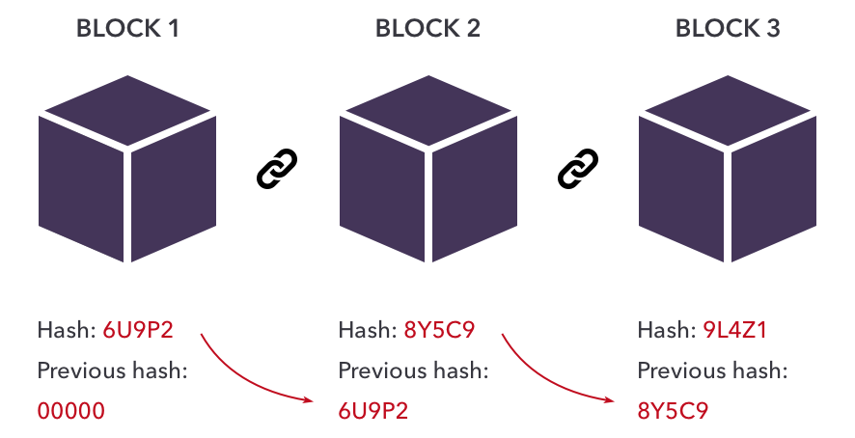
¿Qué es Blockchain?
Blockchain
Bloques
Transacciones

Slide 4
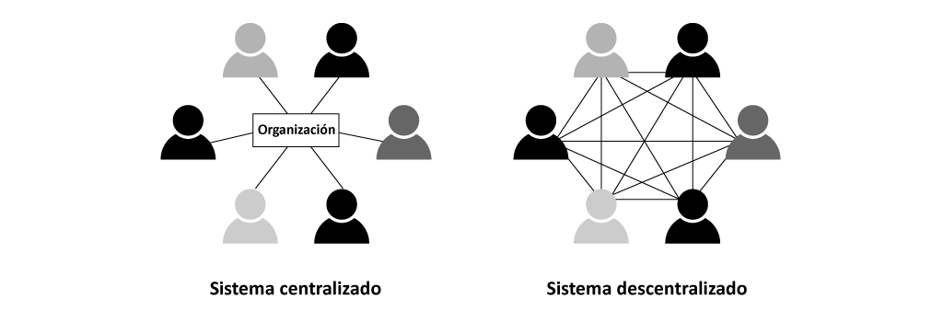
¿Qué es Blockchain?

Slide 5

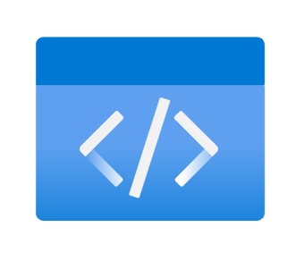

Parte de la blockchain
Tiene acceso al código de la blockchain
Tiene acceso a una copia de la base de datos.

Slide 6
¿Qué es la Web3?
La Web3 es la evolución de internet que conocemos y se caracteriza por que es un internet descentralizado y para lograrlo usa la tecnología de blockchain.
Web1: Links Web2: Likes(Redes sociales) Web3: Tokens

Slide 7
Como funciona Web3 en Python
Python
Conección a
Ethereum
Entrar a
la Blockchain
Ejecuta
código

Slide 8
Smart Contracts

Slide 9
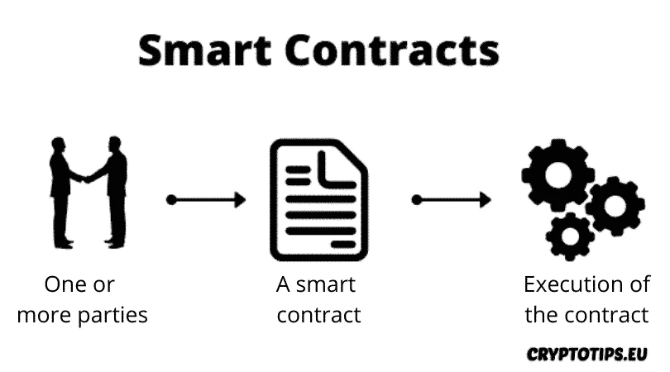
¿Que es un Smart Contract?
Son programas almacenados en una cadena de bloques que se ejecutan cuando se cumplen condiciones predeterminadas.

Slide 10
¿Como funciona un Smart Contract?
Un Smart Contract funciona siguiendo declaraciones como: “si/cuando… entonces …” que estan escrito en código almacenado en una cadena de bloques.
Pueden incluir acciones como:
Liberar fondos a una de las partes
Registrar un bien
Enviar notificación
Emitir boletos
Crear registros

Slide 11



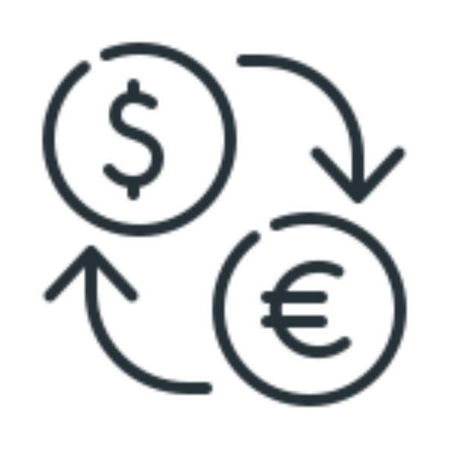
Beneficios
Velocidad, eficiencia y precisión
Una vez que se cumple una condición, el contrato se ejecuta de inmediato.
Confianza y transparencia
Nombre de la empresa, Ubicación
Septiembre de 20XX - agosto de 20XX
Seguridad
Los registros de transacciones de blockchain están encriptados.
Lógica de libro contable.
Ahorros

